Slide 1



Hravý a zábavný svět vědy a techniky
aneb
historické naučné technické hračky
a školní pomůcky
Ivana Lorencová
Národní technické muzeum

Slide 2

Věda a technika. Dobrodružství, které Vás bude bavit!
Výstava
uspořádaná v Národním technickém muzeu
březen - září 2015

Slide 3
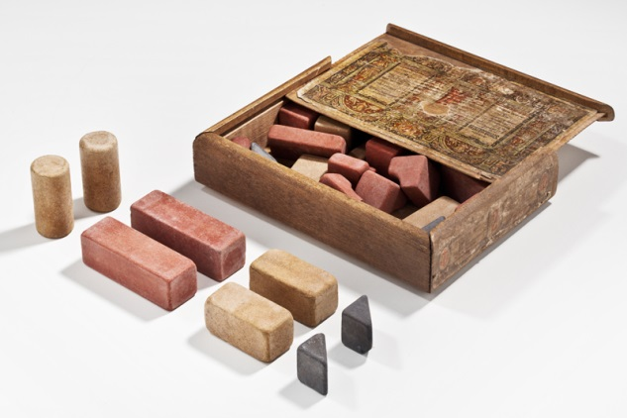
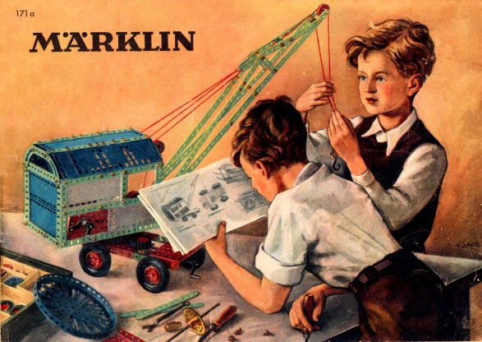
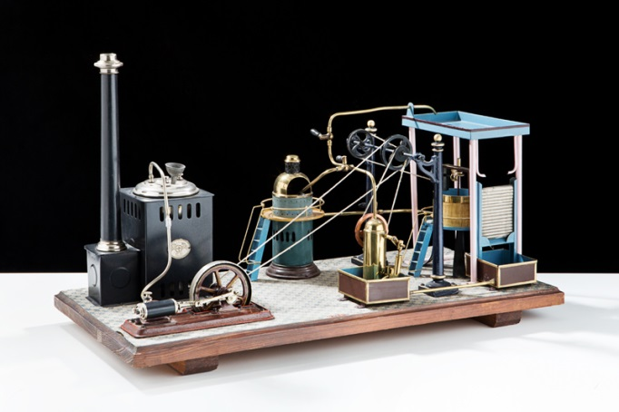
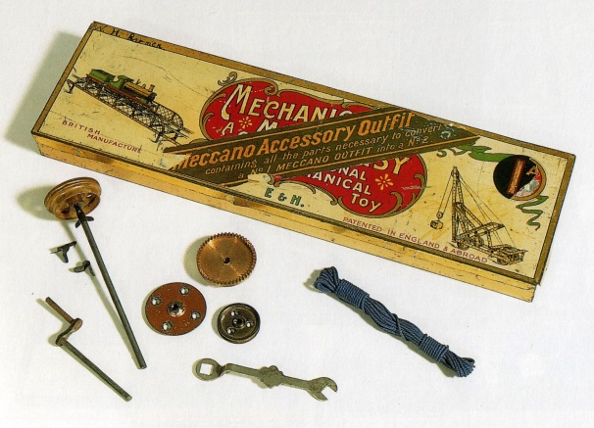
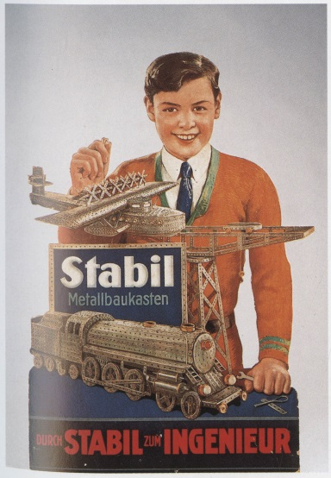
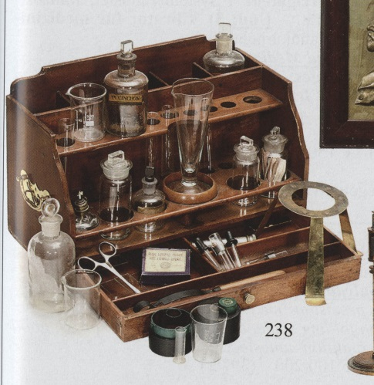
„Malý vědec – velký vědec“
„malý technik – velký technik“
Od mládí se děti setkávaly s výsledky (a důsledky) rozvoje techniky
i vědeckého bádání. Velkou pomocí v pochopení novinek a porozumění novým jevům mohla být právě technická hračka nebo vhodná didaktická pomůcka doma i ve škole. Svým způsobem je tyto předměty motivovaly a připravovaly pro budoucí život, často předurčily i volbu povolání, neboť zábavným způsobem přibližovaly technické a vědecké profese nejrůznějšího charakteru.

Slide 4
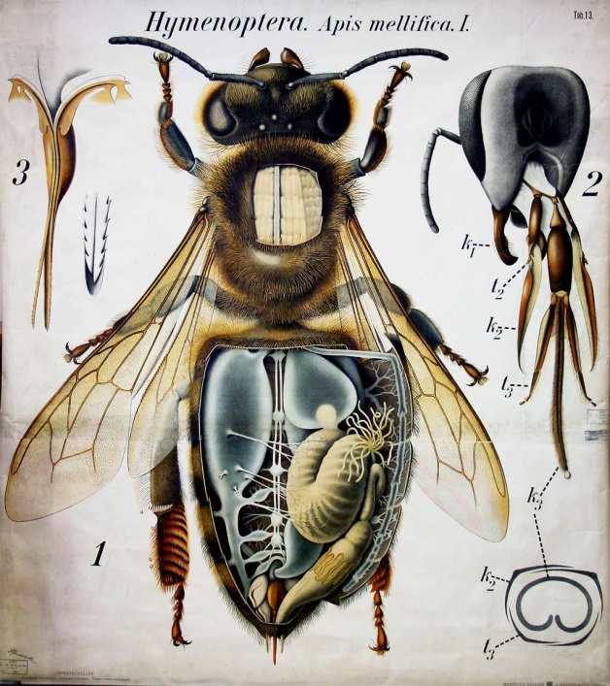
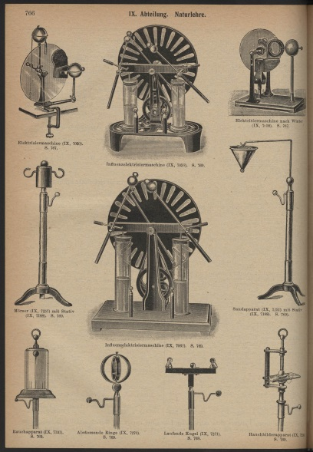
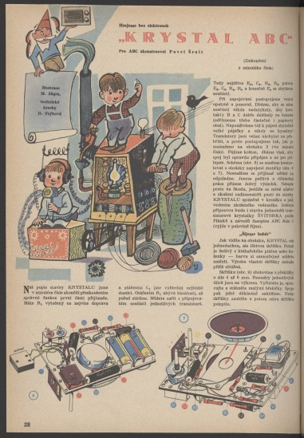
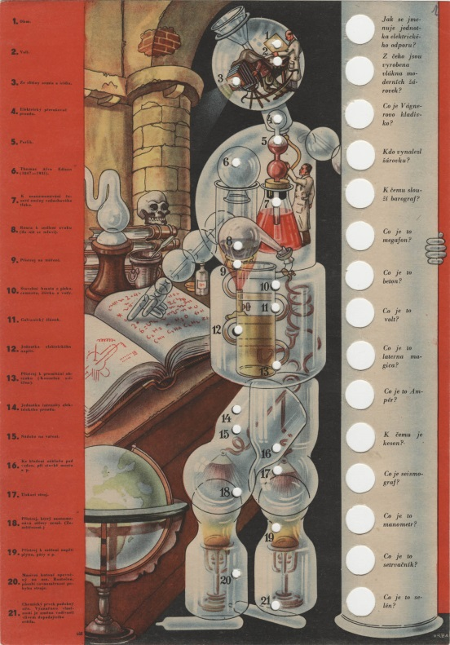
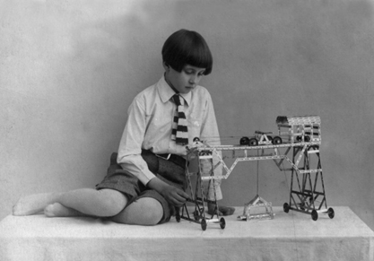
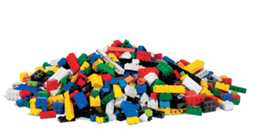
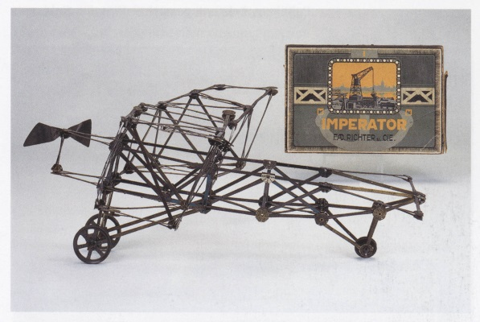
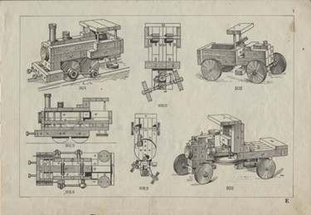
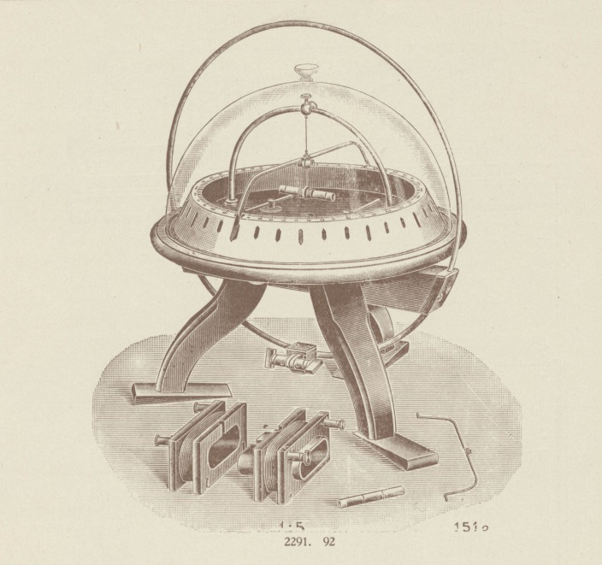
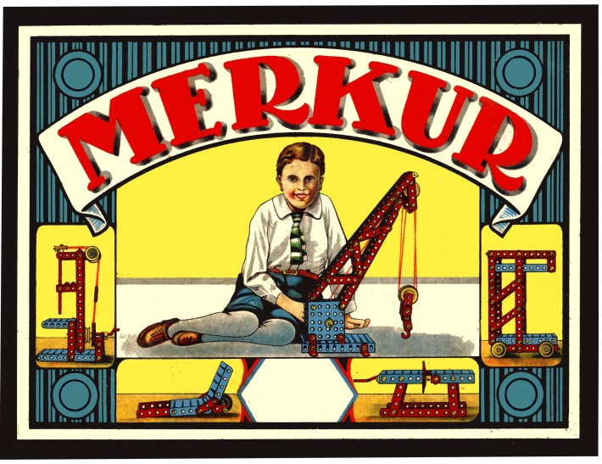
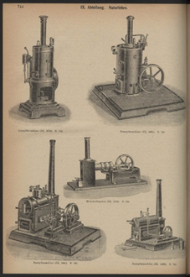
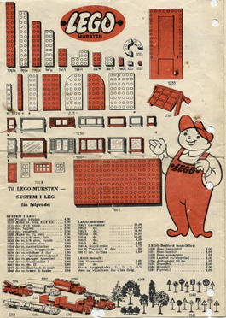

Slide 5
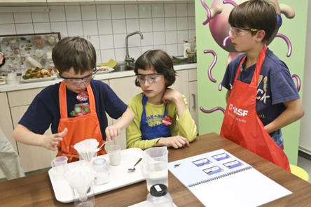
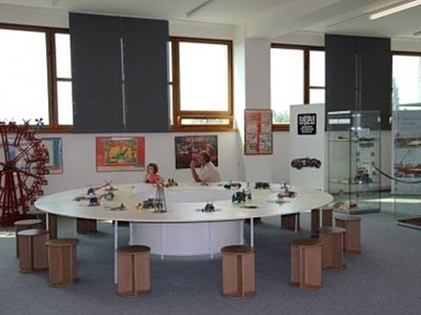
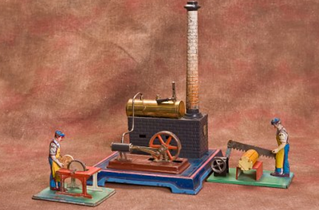
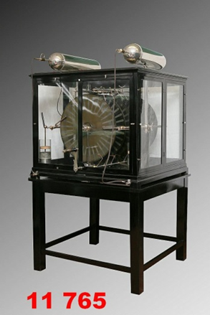
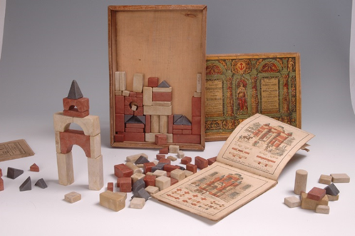
Co je technická, případně vědecká hračka, a co už není? Může být technická hračka také didaktickou školní pomůckou?
KABINET demonstrační a výukové přístroje v minulosti
HERNA vědecká a technická hračka
EXPLORATORIUM interaktivní část
LABORATORIUM laboratorní pokusy v laboratoři NTM
MERKURÁRIUM
volně přístupná herna ve foyer

Slide 6
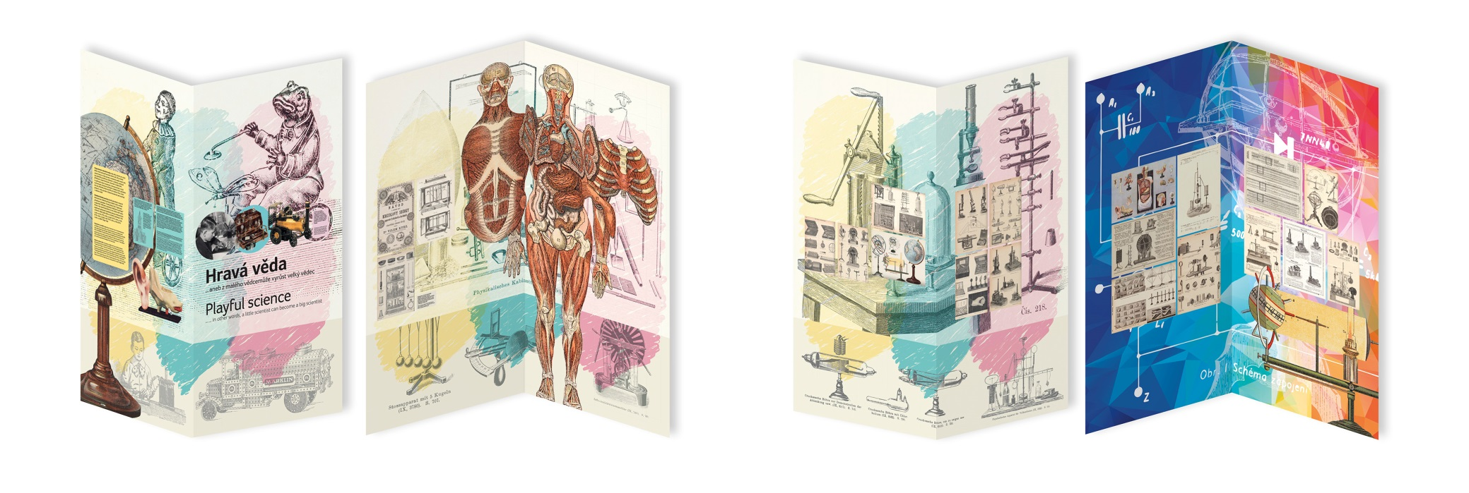
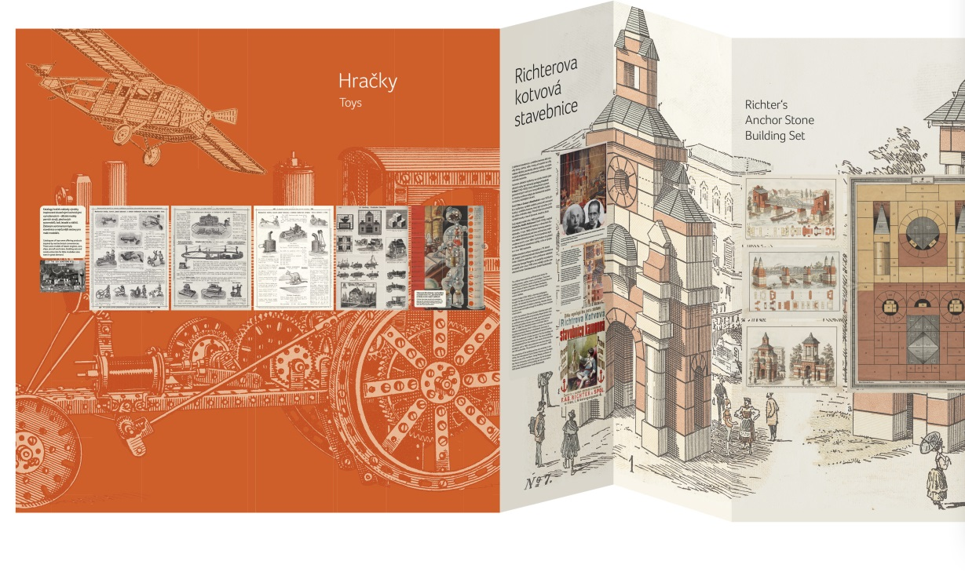
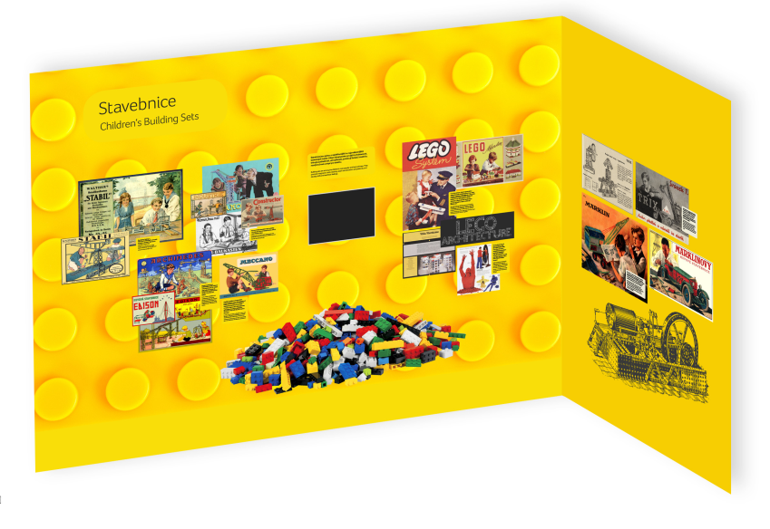

Slide 7
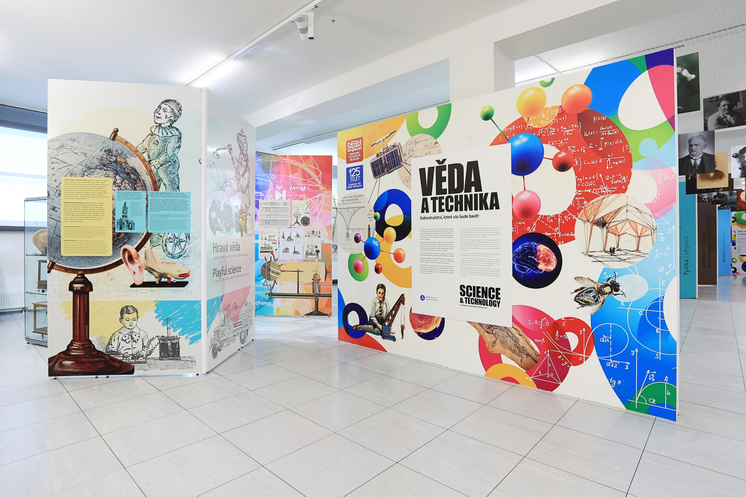

Slide 8
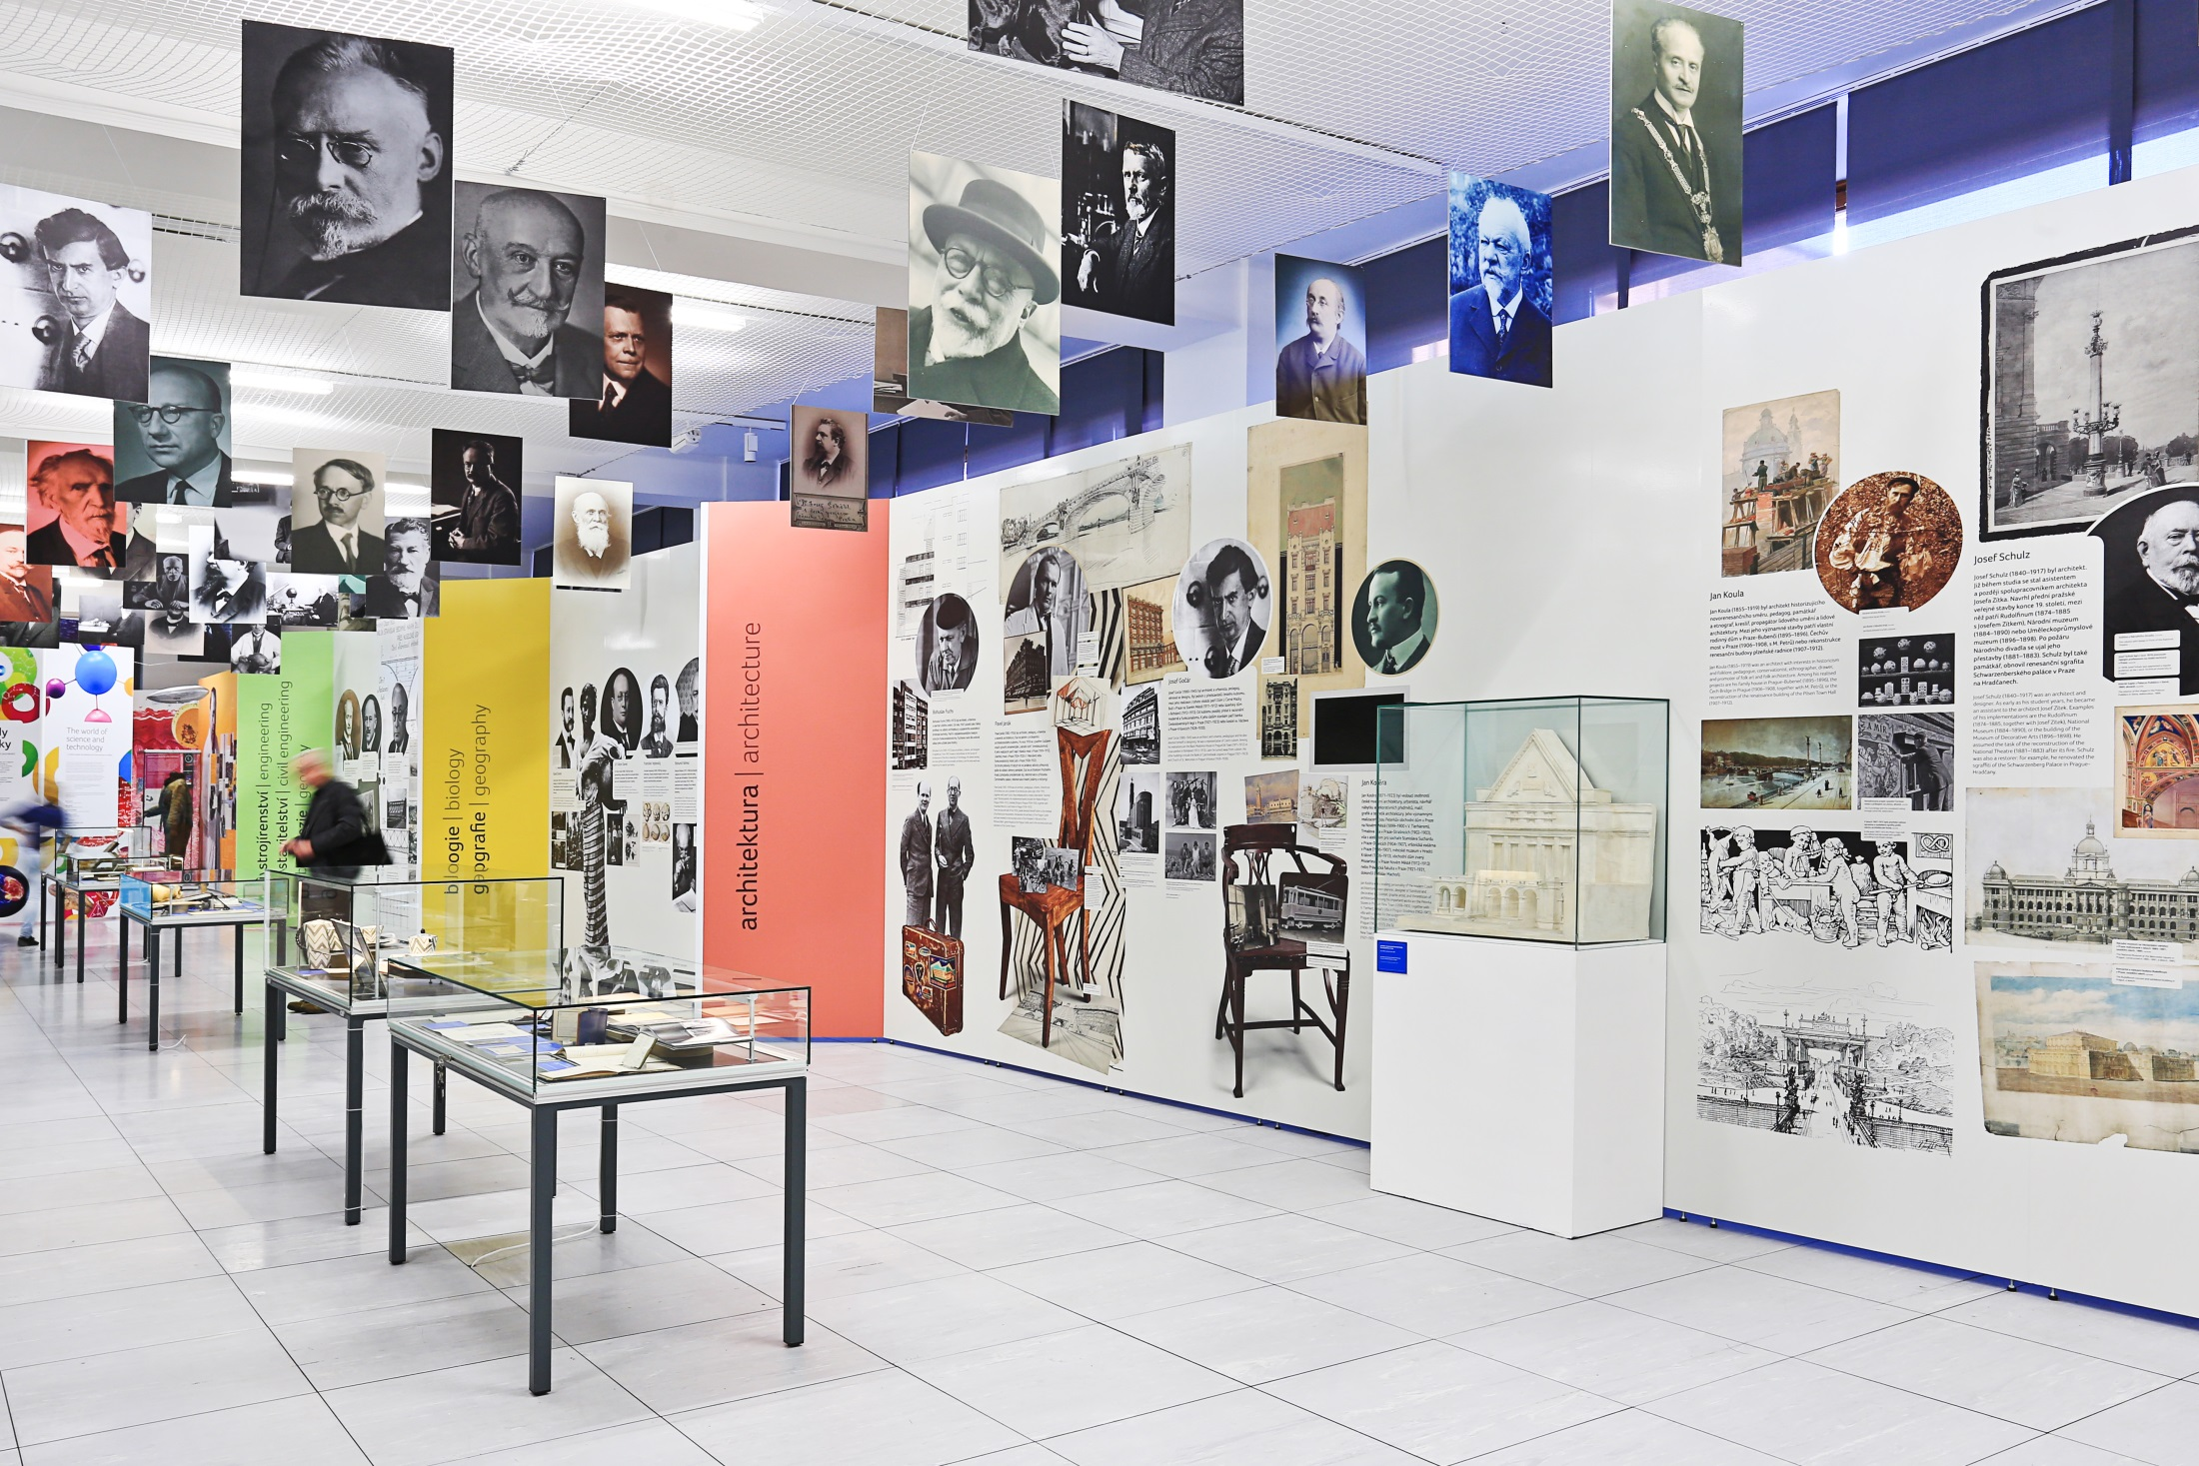

Slide 9
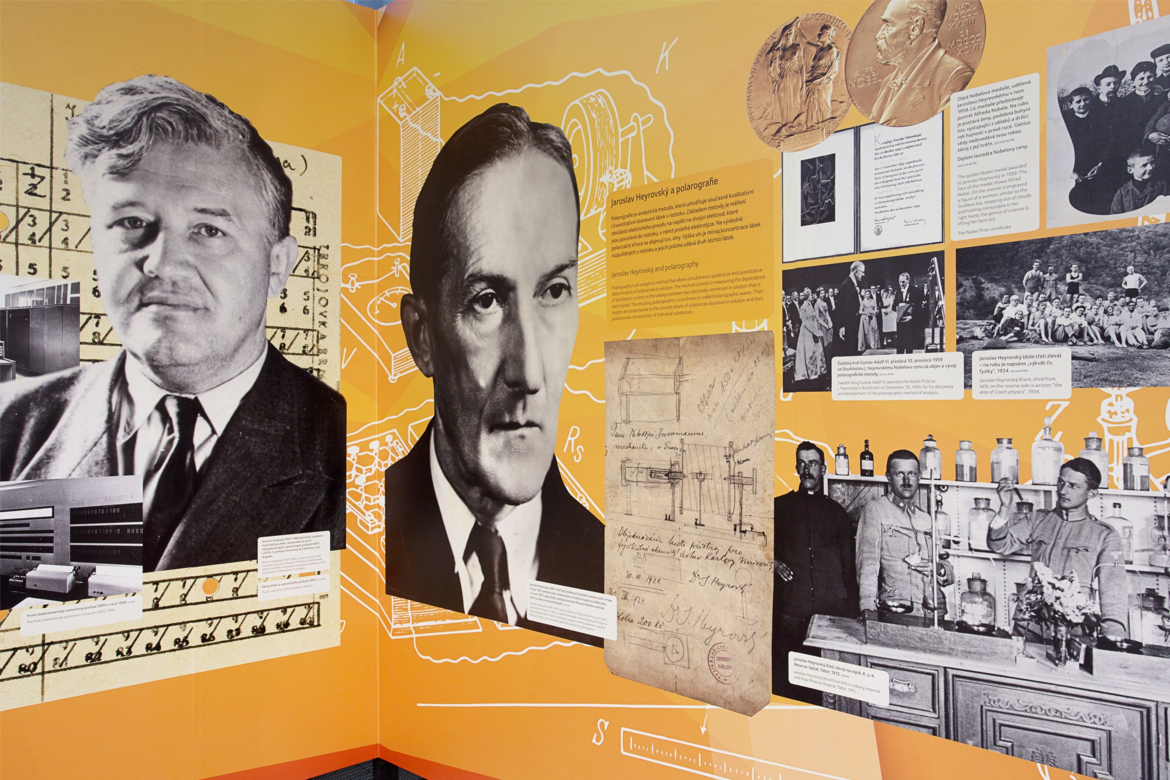

Slide 10
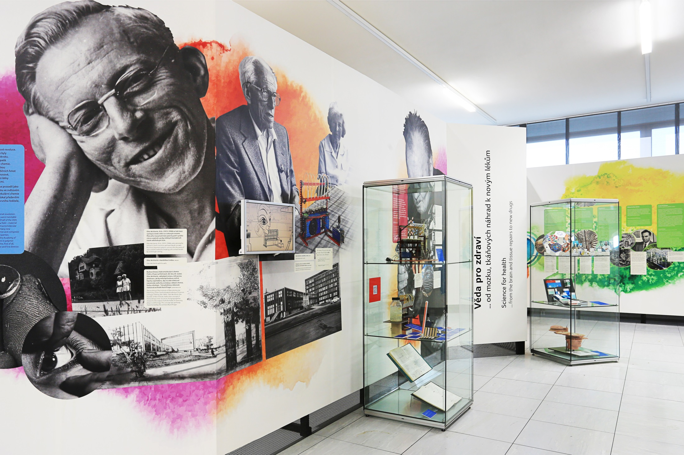

Slide 11


Slide 12
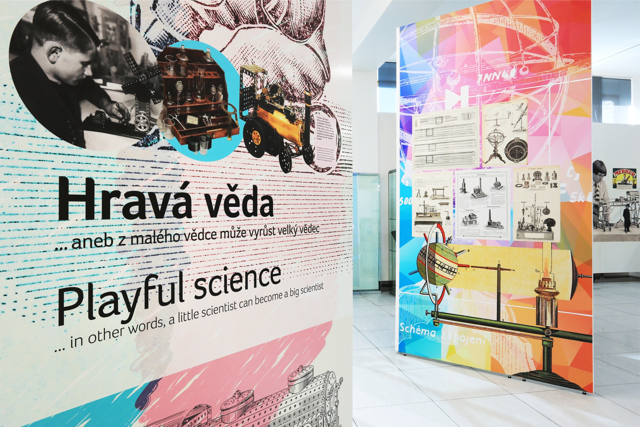

Slide 13
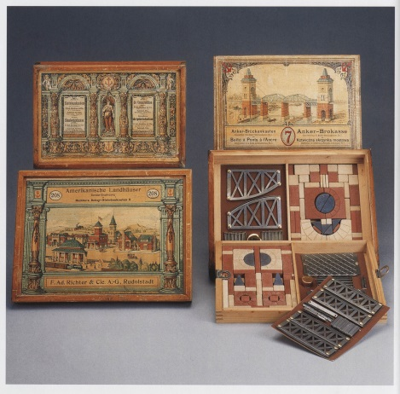
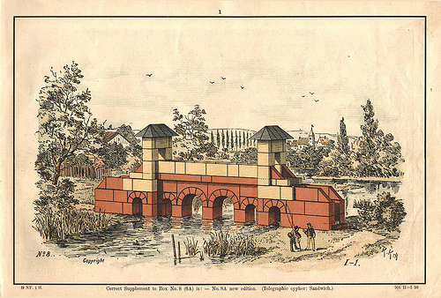
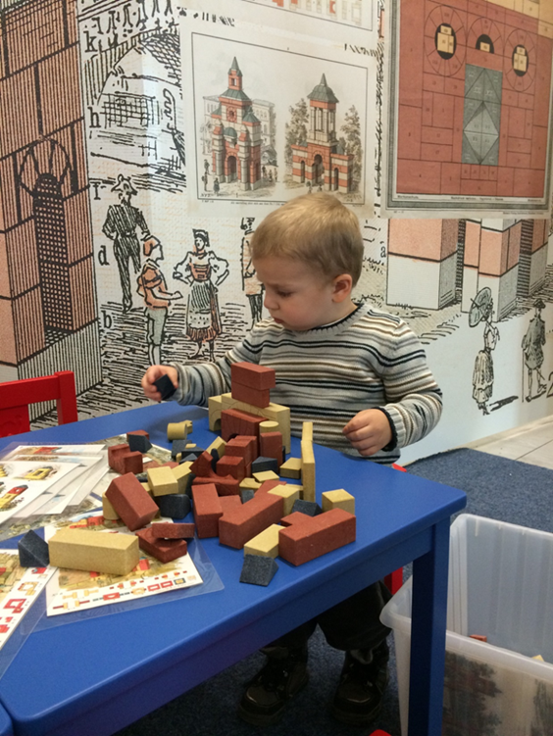
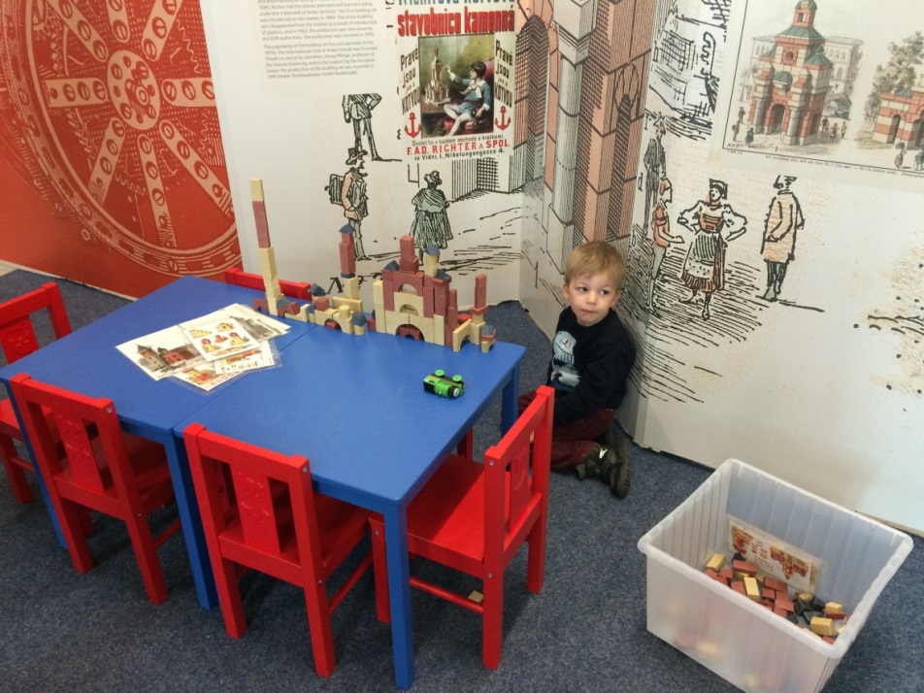
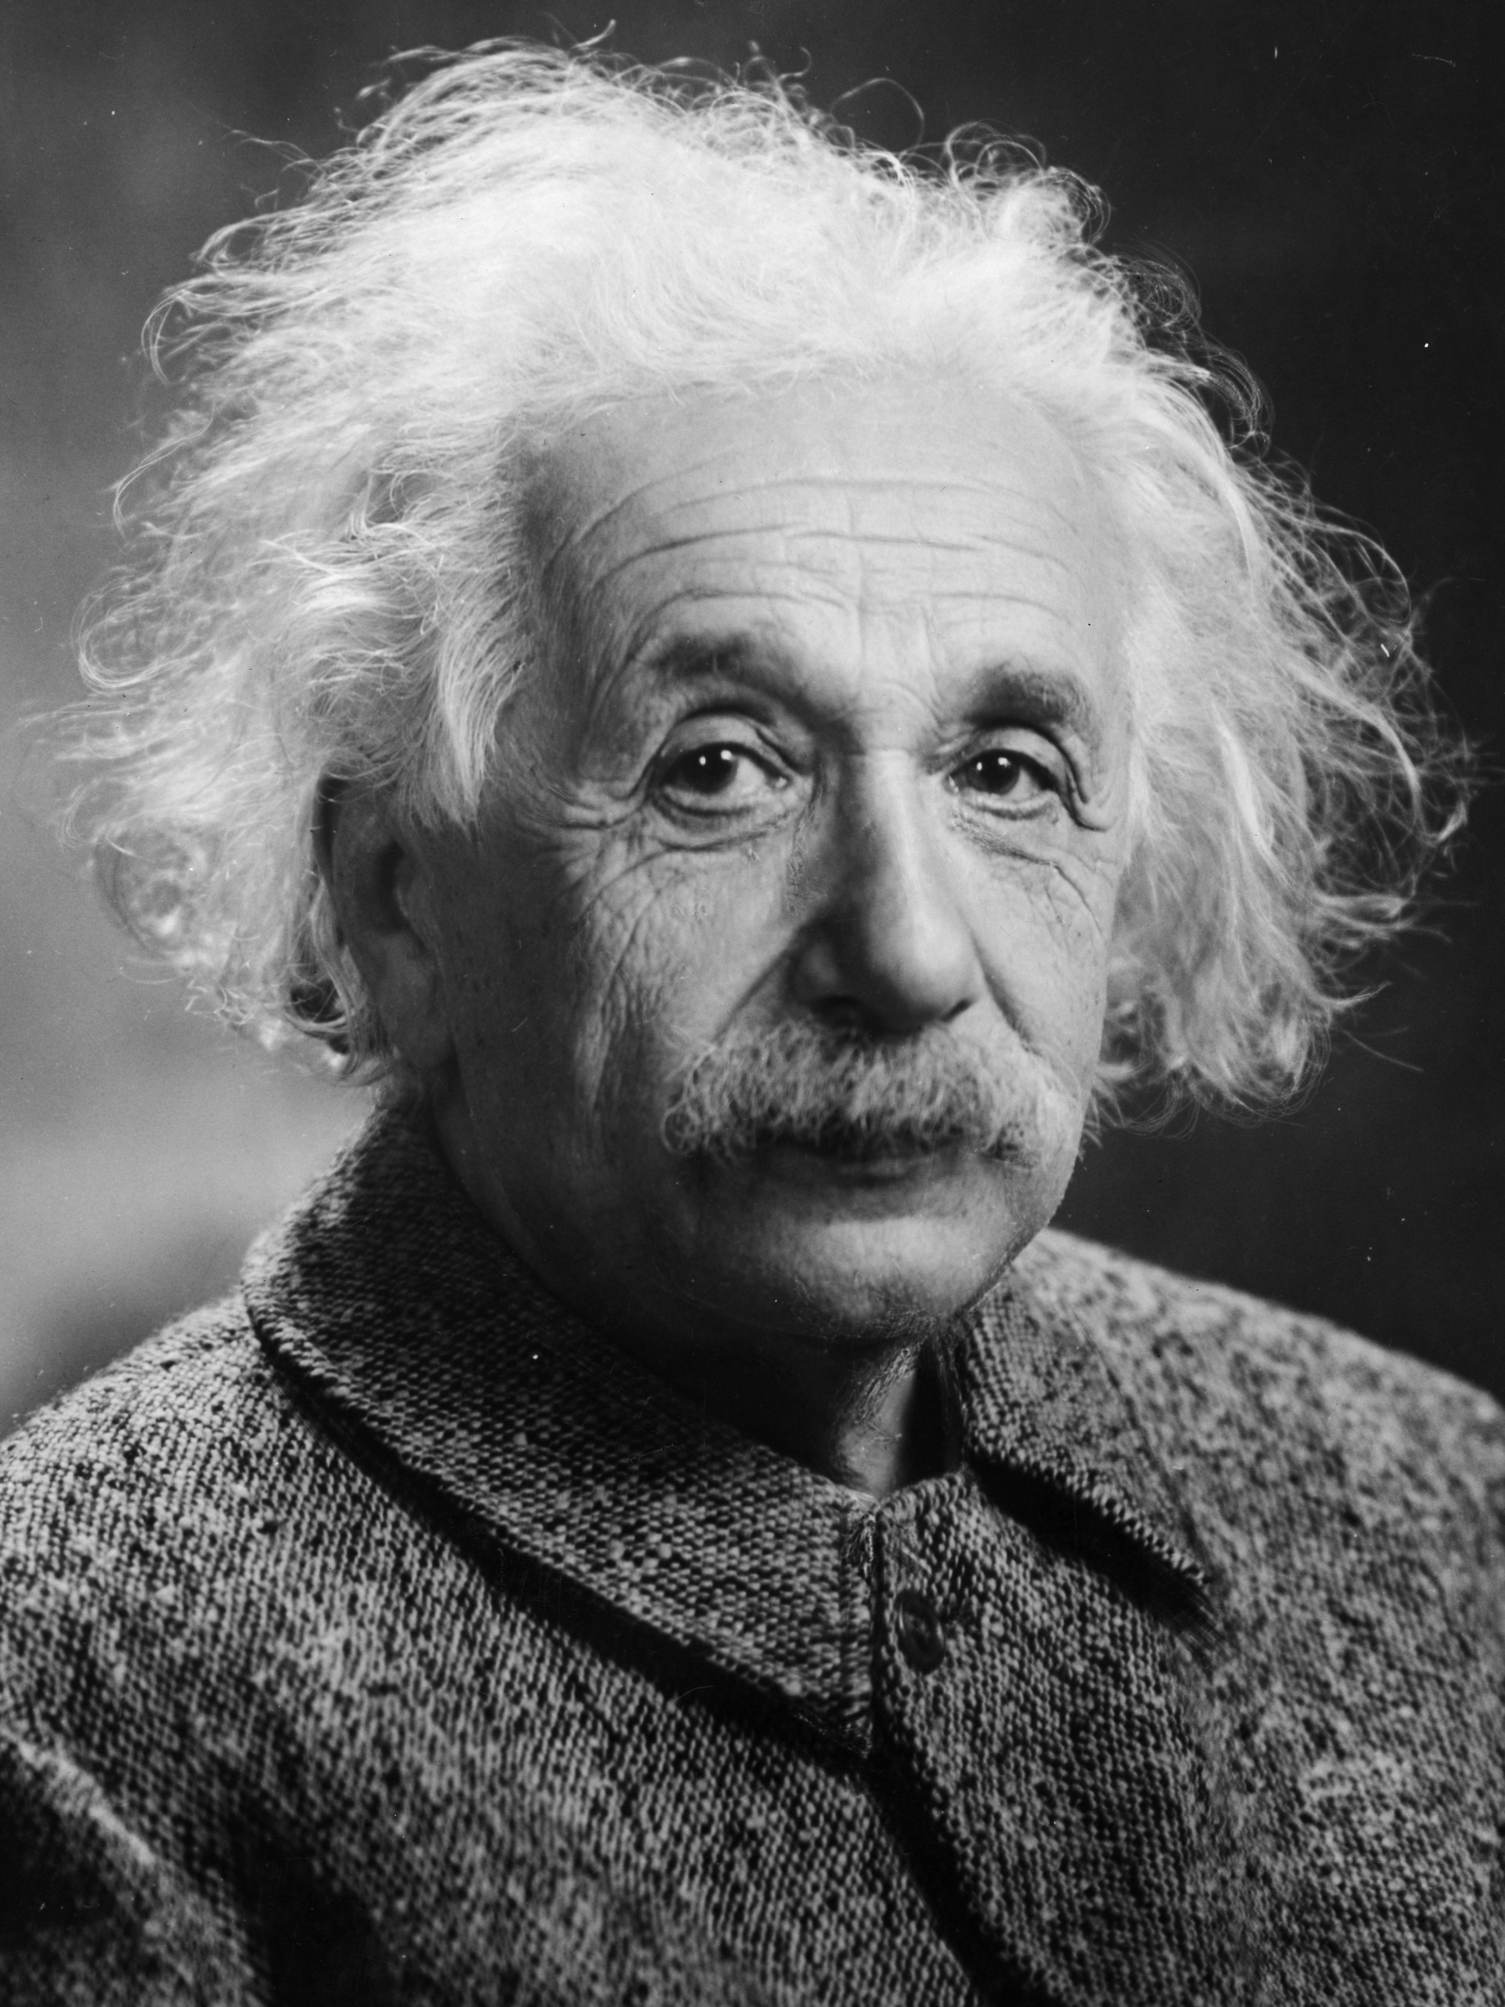

Slide 14
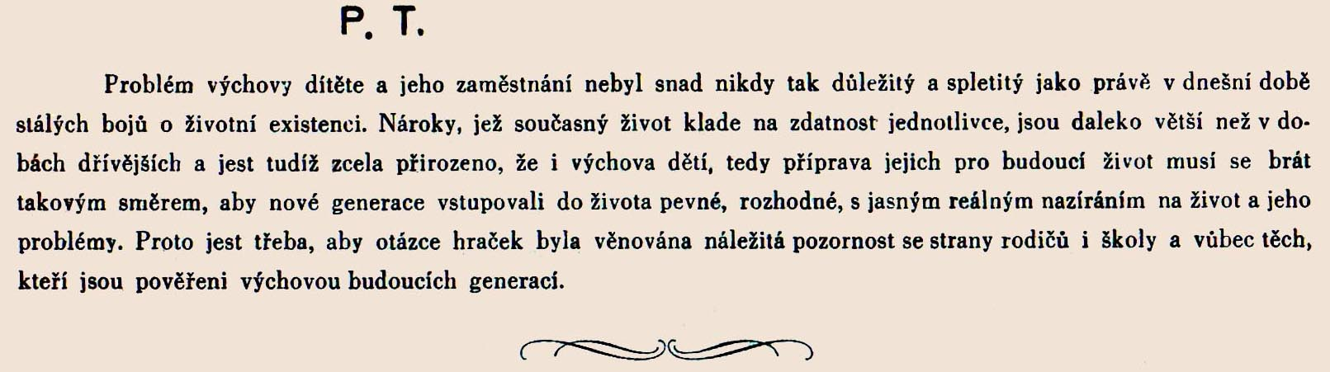

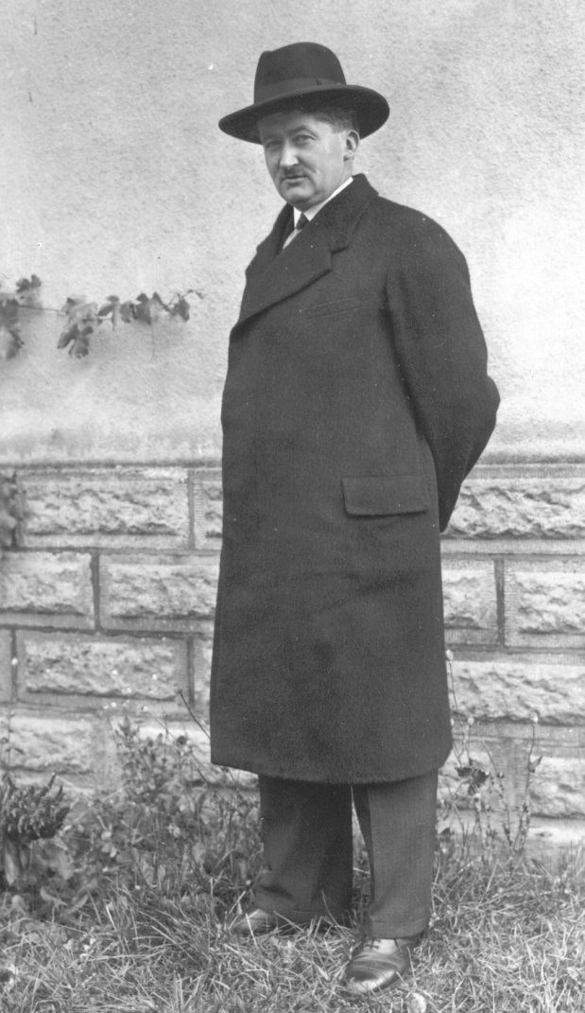
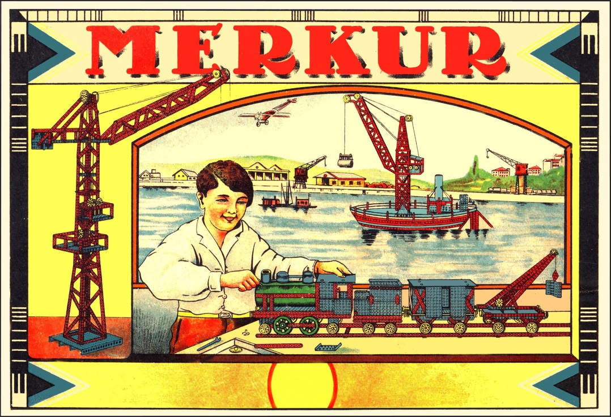

Slide 15
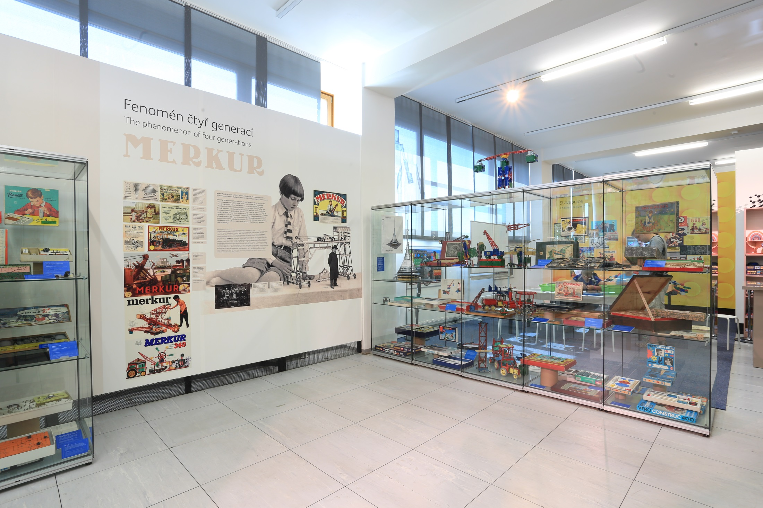

Slide 16
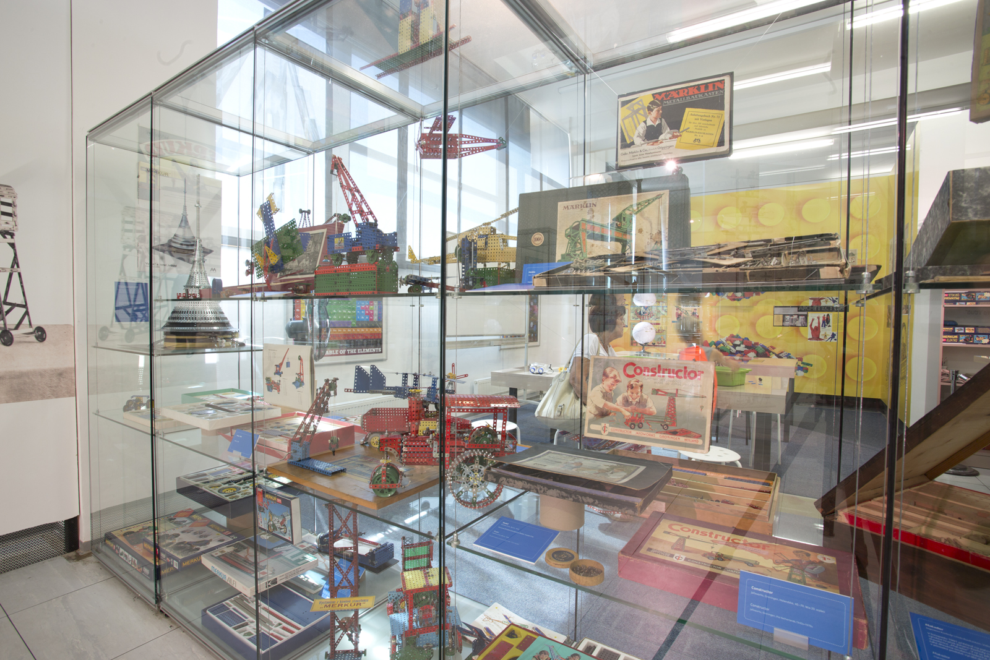

Slide 17
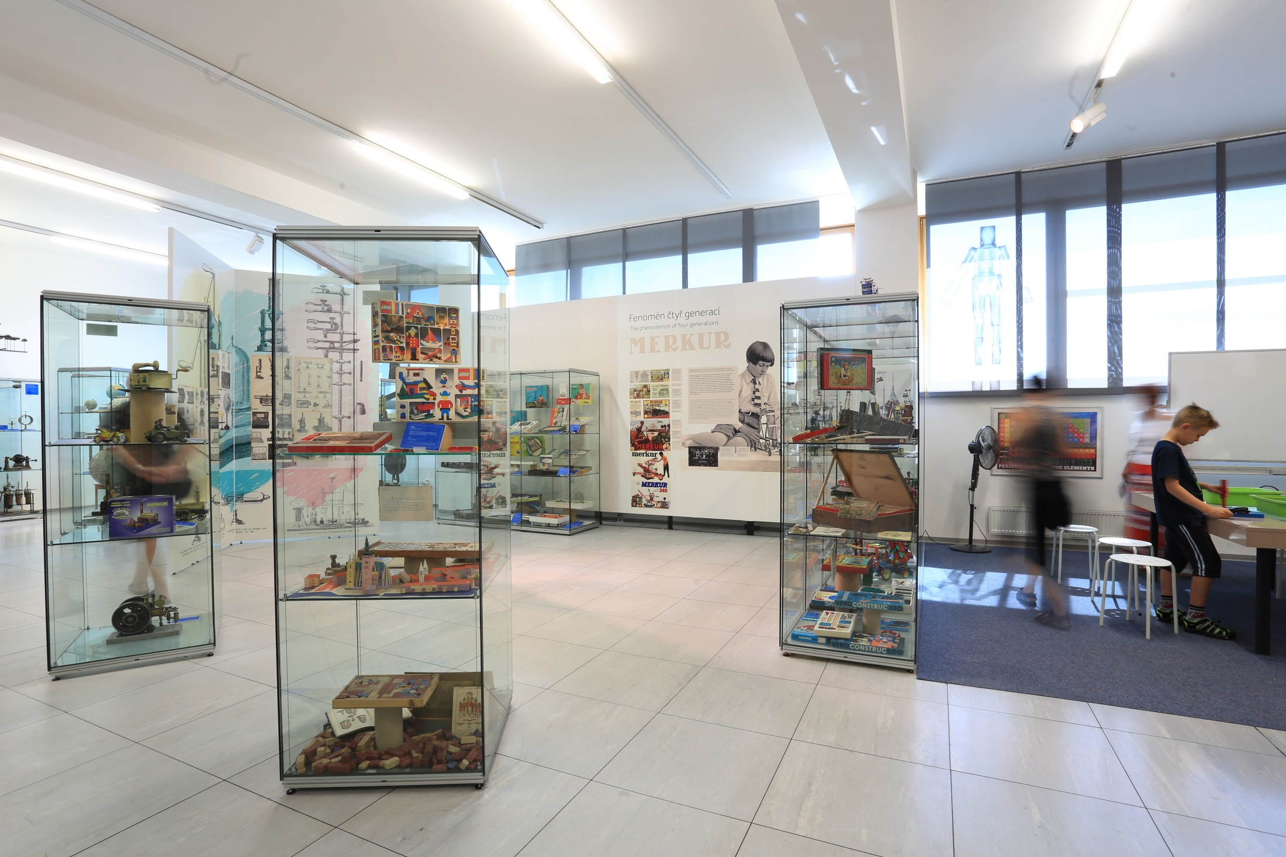

Slide 18
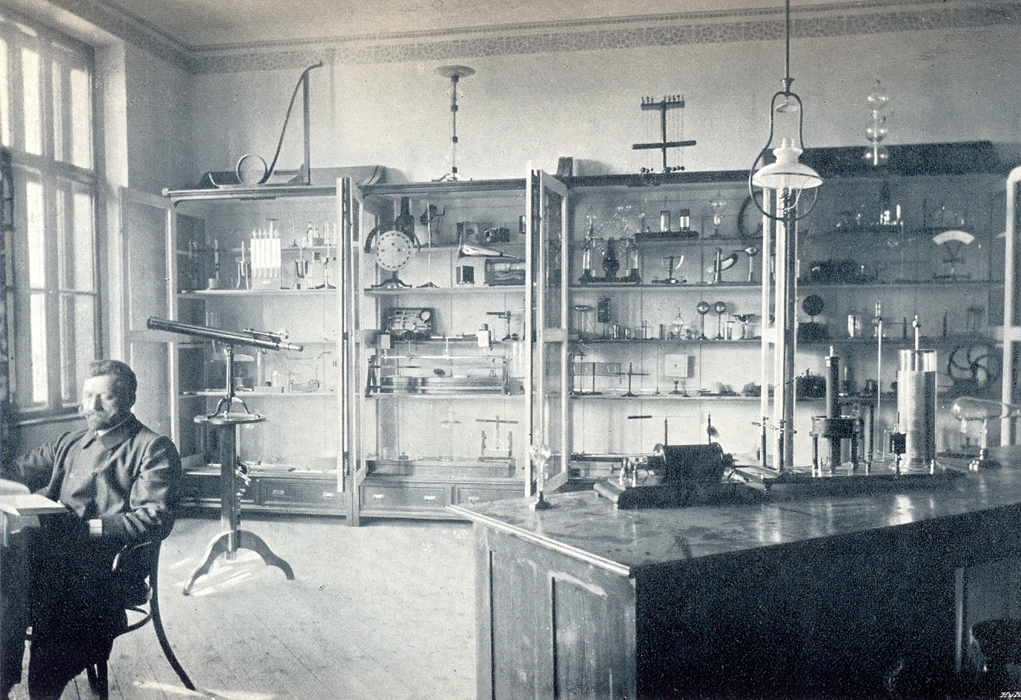
Školní kabinet – Měšťanská škola , Vyškov 1908

Slide 19
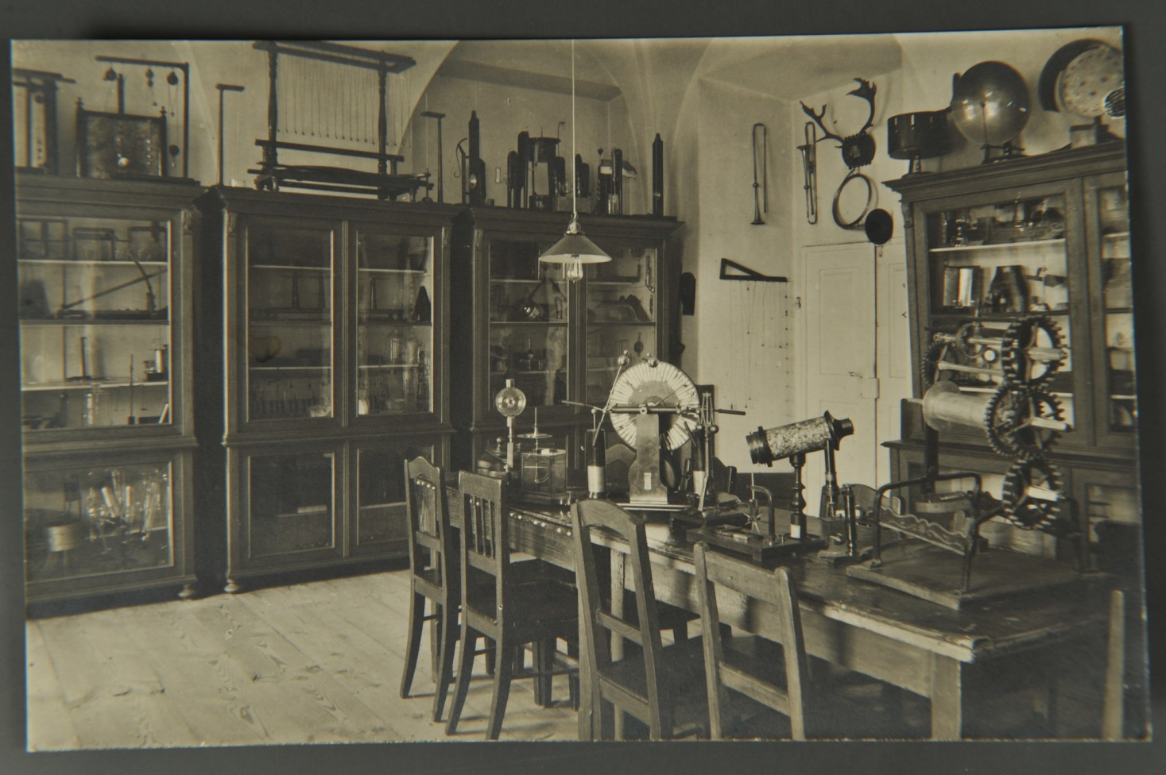
Fyzikální kabinet. Škola obecná a měšťanská v klášteře voršilek v Kutné Hoře, 30. léta 20. stol. (NPM Praha, F 716/3 )

Slide 20
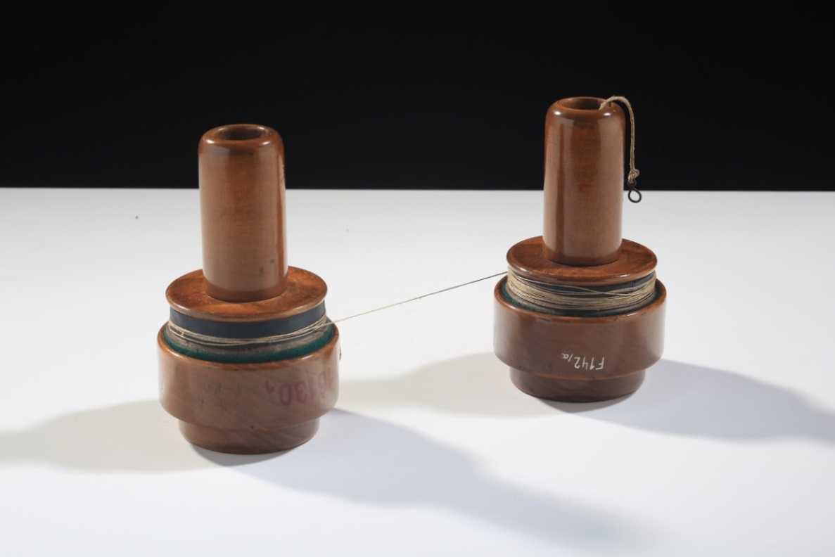
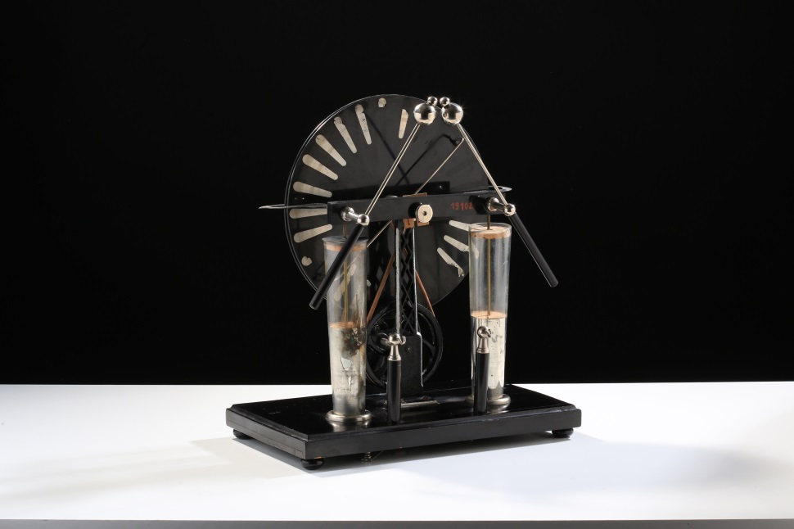
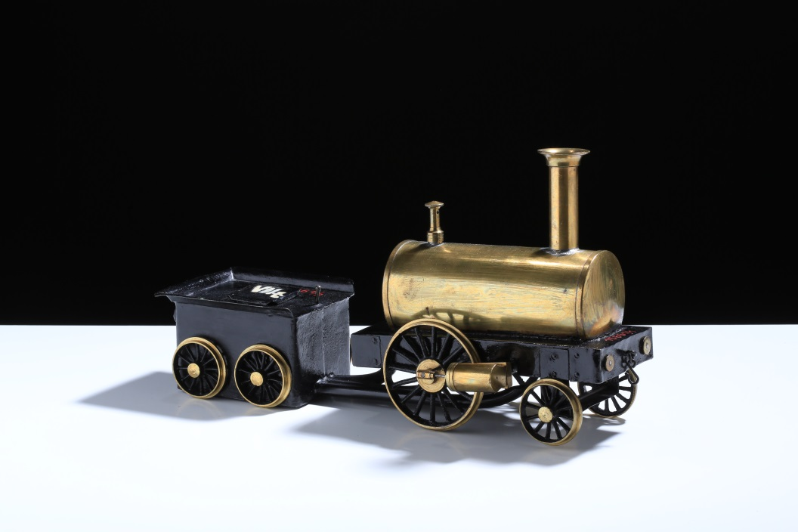
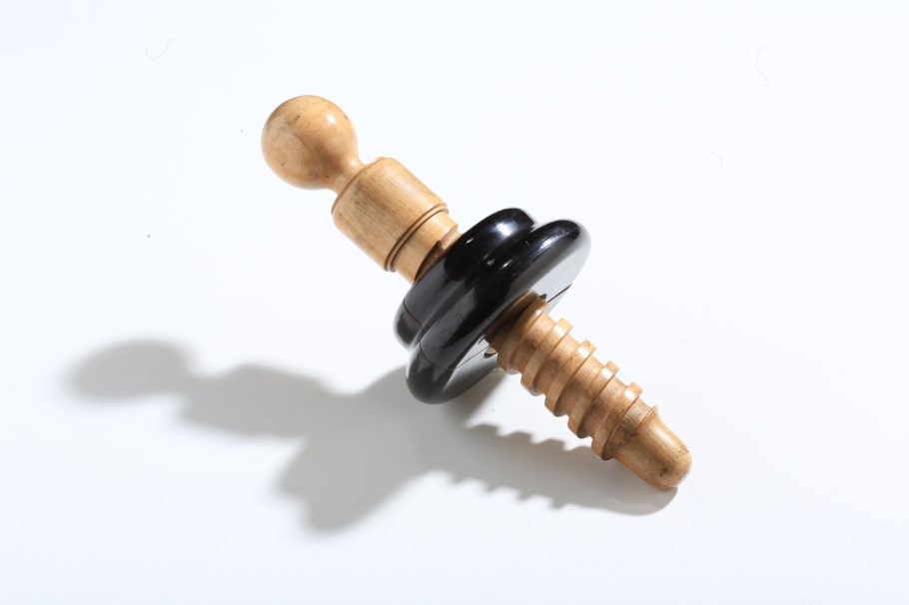

Slide 21
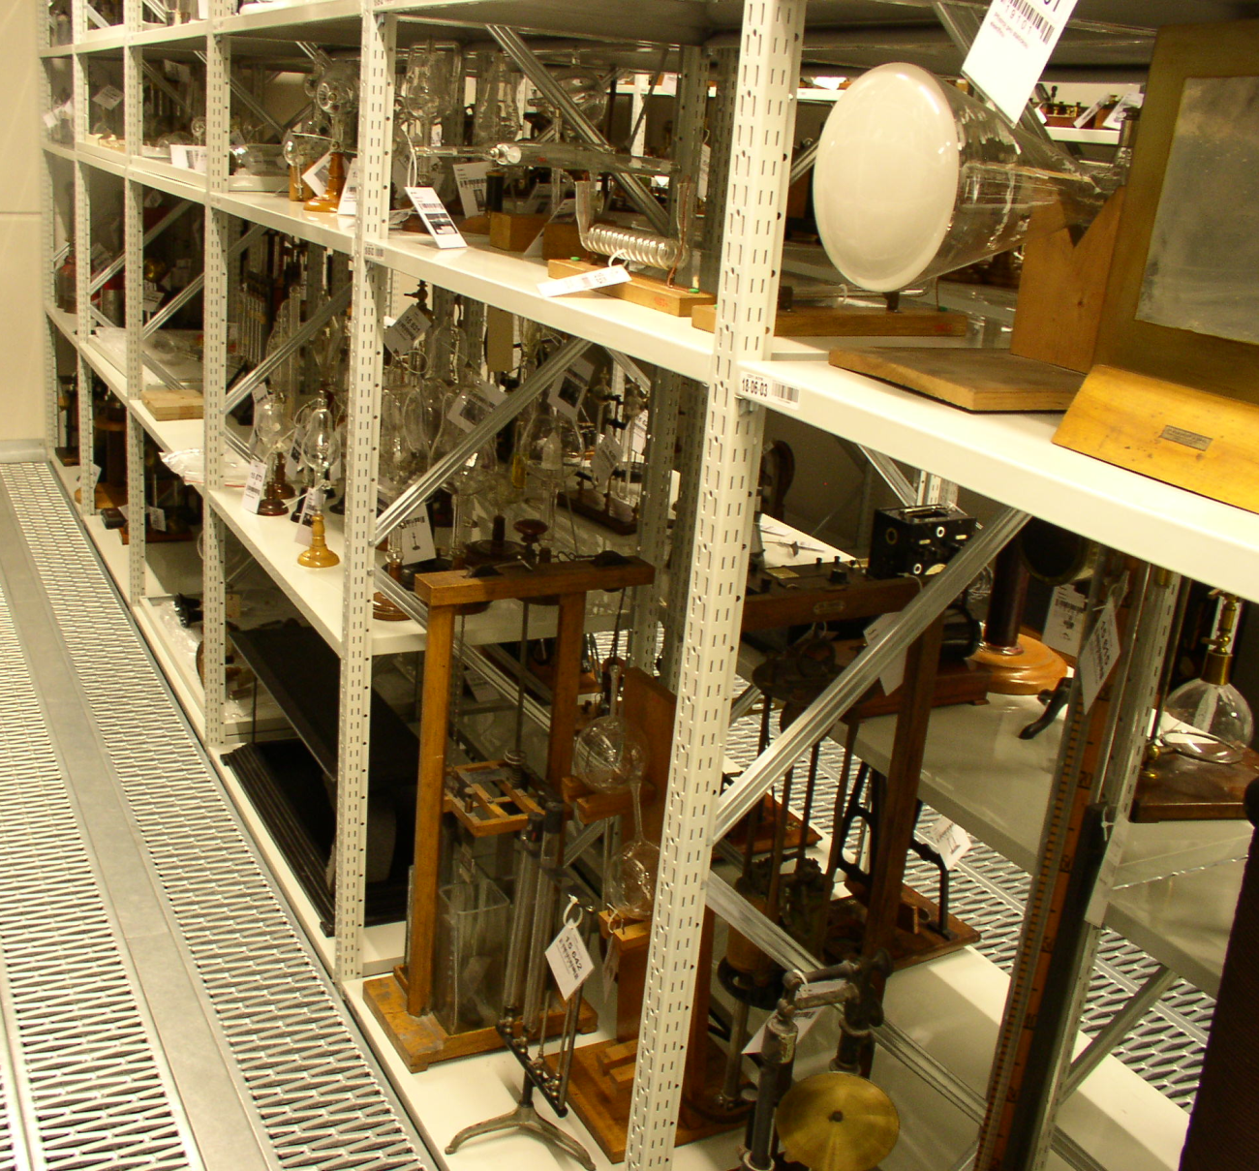
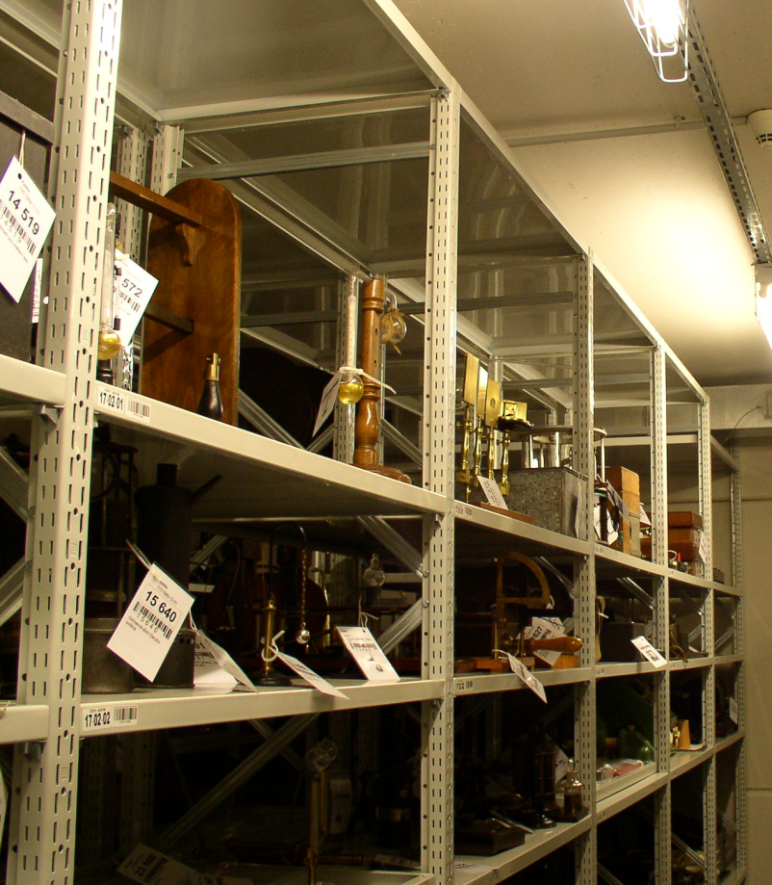

Depozitáře Čelákovice

Slide 22


Slide 23


Slide 24


Slide 25


Slide 26


Slide 27


Slide 28


Slide 29


Slide 30


Slide 31


Slide 32


Slide 33


Slide 34


Slide 35



Slide 36


Slide 37


Slide 38



Slide 39


Slide 40


Slide 41


Slide 42


Slide 43


Slide 44




Slide 45


Slide 46





Slide 47





Slide 48






Slide 49





Slide 50

http://www.ntm.cz/muzeum/publikace-k-prodeji
muzejní obchod NTM, Kostelní 42

